Slide 1


MS EXCEL BÁSICO
MS Excel Nivel Básico
Profesor: Sergio Bazo Bertrán

Slide 2
Módulo 4
MS Excel Nivel Básico
Fórmulas

Slide 3
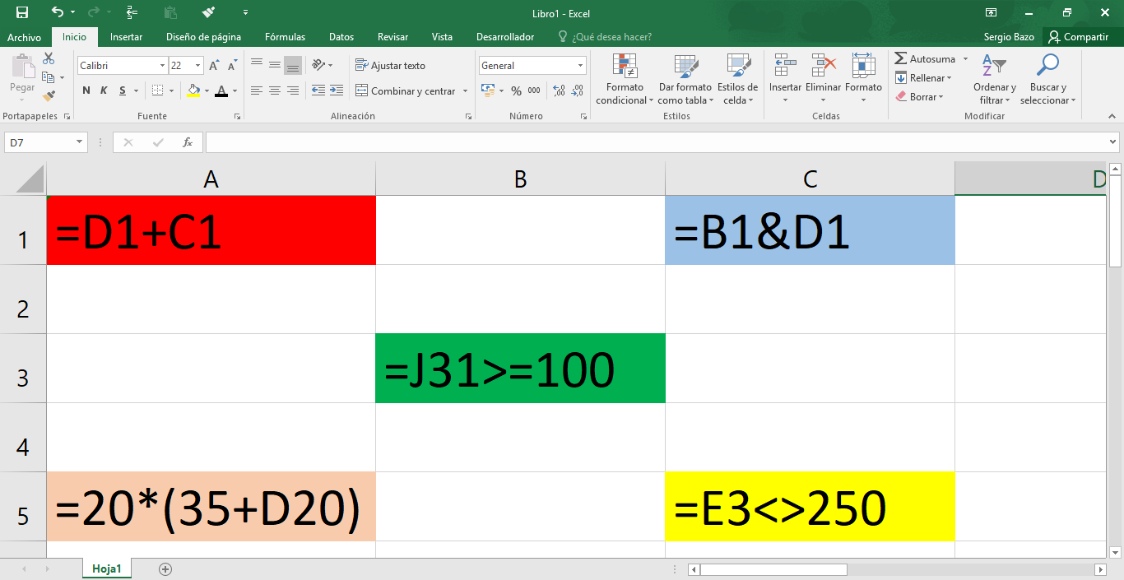
¿Qué es una formula?
MS Excel Nivel Básico
Una fórmula es una secuencia de valores constantes, referencias de celdas, funciones y operadores que generan un resultado.

Slide 4
¿Qué son los operadores?
MS Excel Nivel Básico
Aritméticos
De comparación
De unión de textos
Los operadores son los símbolos que indican qué tipo de operación se va a realizar en la fórmula. Dentro de una misma fórmula puedes incluir y combinar más de un operador.
En Excel existen tres tipos de operadores: aritméticos, de comparación y de concatenación.

Slide 5
MS Excel Nivel Básico
Operadores Aritméticos
Operadores de Comparación
Operador de Concatenación
Operador | Operación
+ | Suma
- | Resta
* | Multiplicación
/ | División
% | Porcentaje
^ | Potencia
Operador | Operación
= | Igual
> | Mayor que
< | Menor que
>= | Mayor o igual
<= | Menor o igual
<> | Diferente de
Operador | Operación
& | Concatenación
Resultado: un número
Resultado: un valor lógico:
VERDADERO O FALSO
Resultado: un texto

Slide 6
Prioridad de los operadores
Números negativos
Porcentajes
Potencias
Multiplicaciones y divisiones
Sumas y restas
Concatenaciones
Comparaciones
MS Excel Nivel Básico
Si combinas varios operadores en la misma fórmula, Excel los ejecutará en el orden que muestra el diagrama de la derecha.
Si necesitas cambiar este orden, entonces debes encerrar entre paréntesis la porción de la fórmula que deseas priorizar.

